Slide 1

ПоступИИ
ИИ-помощник для абитуриента

Slide 2

WELCOME TO ПоступИИ
Система, которая помогает пользователю определить, какое направление в каком вузе ему подходит

Slide 3
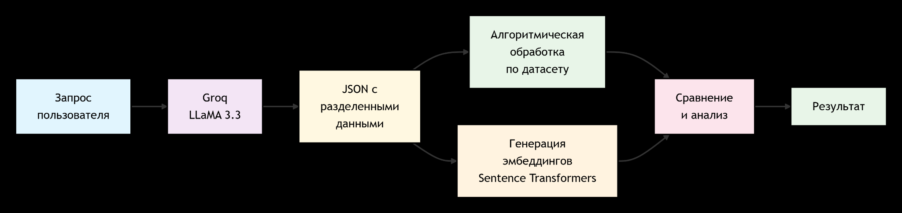
Архитектура проекта

Slide 4
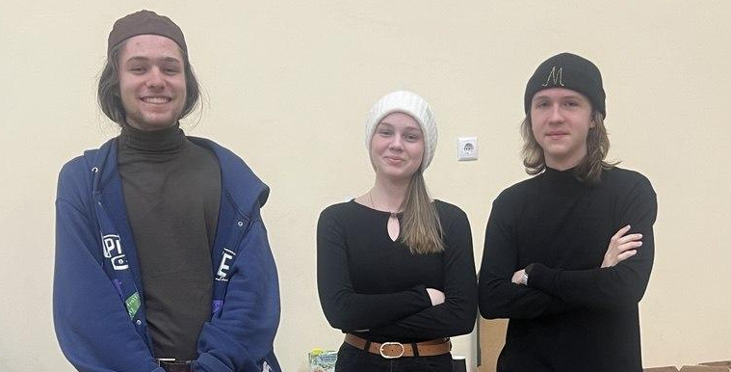
Наша команда - ШапкИИ
Замолодчиков Алексей
Андриянова Мария
Горбунов Александр
Обработка данных
Интеграция эмбеддингов
Разработка агента

Slide 5
Преимущества
01.
Масштабируемость
02.
Использование LLM => качественная обработка
03.
Реалистичность рекомендаций

Slide 6
Контакты
@Derivomy
@MariaAndriyanova
@Infuy
Спасибо за внимание!

